Slide 1

第3章 AngularJS的指令

Slide 2
学习目标
了解自定义指令的约束、
指令的作用域
3
了解
掌握ng-repeat指令
的使用方法
了解
掌握
掌握
1
熟悉
熟悉
熟悉常用的AngularJS内置指令、自定义指令的方法
2

Slide 3

作业点评
提问
请简述AngularJS中模块（module）的作用。
请简述什么是AngularJS的双向绑定。
AngularJS中模块（module）的作用是存储一组AngularJS功能组件（如类、函数、变量等），并可以与其他模块产生互相依赖的关系。这样做的目的是隐藏每个模块实现的细节，只通过公开的接口与其他模块合作，这样使用者只需要关注公开的接口，不用了解实现的细节，降低了开发难度。
在AngularJS中，支持数据的双向绑定，也就是说当视图数据发生改变时，数据模型会被同步更新，反之，当数据模型发生改变时，视图也会被自动更新。通过这种方式，可以自动保持视图和数据模型的同步。这就是AngularJS的双向绑定。

Slide 4
指令的分类
在AngularJS中，根据使用场景和作用可以将指令分为两类：
1.装饰器型指令
指令的分类
2.组件型指令

Slide 5

指令的分类
1.装饰器型指令
装饰器指令的作用是为DOM添加行为，使其具有某种能力。装饰器型指令负责搜集页面数据的变化，然后利用AngularJS的“脏检查机制”来保持数据视图与作用域数据的同步，这对于双向绑定具有重要的意义。
在AngularJS中，大多数内置指令属于装饰器型指令，例如ng-click（单击事件）、ng-hide/ng-show（控制DOM元素的显示和隐藏）等。

Slide 6
指令的分类
2.组件型指令
组件型指令是一个小型的整体，其中包含业务所需要显示的视图和交互逻辑，例如开发者要在页面添加某个功能。组件型指令具有高内聚和低耦合的特点，高内聚是指组件内部实现了它所应该包含的功能，低耦合是指它和外部组件之间尽量少的相互依赖。
组件型指令不应该直接引用当前页面的DOM和数据，而是要有独立的作用范围。如登录、轮播图功能，如果直接把代码添加到视图和控制器中，随着功能的增加便不利于分工协作和长期维护

Slide 7
AngularJS常用的内置指令
知识点概述
AngularJS中所有的内置指令的前缀都为“ng-”，从类型上可以大致分为：程序控制类、数据绑定类、状态设置类、加载处理类、事件绑定类和仿流程控制类等。

Slide 8

AngularJS常用的内置指令
程序控制和数据绑定类
指令 | 描述
ng-app | 用于初始化一个AngularJS应用程序，将ng-app的元素声明为$rootScope的起点。
ng-controller | 用于为应用添加控制器，在控制器中可以编写代码，创建函数和属性，并使用$scope对象来访问它们。
ng-init | 用于在HTML模板中定义初始化值，例如初始化一个字符串：“<div ng-app ng-init="text='Hello'">”。
程序控制类
指令 | 描述
ng-model | 用于将作用域范围内的数据绑定到表单控件。
ng-bind | 用于初始化内部作用域，执行给定的表达式。
数据绑定类

Slide 9
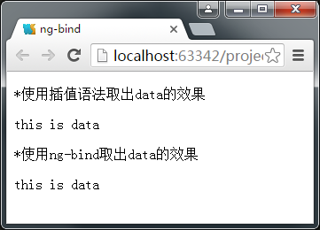
AngularJS常用的内置指令
程序控制和数据绑定类
ng-bind指令用于内容绑定，语法如下所示。
<element ng-bind="expression"></element>
element是指HTML元素名称，expression是指要执行的变量或表达式。
案例代码（详见教材demo3-1.html）

Slide 10
AngularJS常用的内置指令
状态设置类
状态设置类
指令 | 描述
ng-style | 用于为HTML元素添加style属性。
ng-class | 用于给HTML元素动态绑定一个或多个CSS类。
ng-readonly | 用于设置表单域（input 或 textarea）的readonly（只读）属性。
ng-disabled | 用于设置表单输入字段的disabled属性（input，select或 textarea）。
ng-hide | 用于设置隐藏HTML元素。
ng-show | 用于设置显示HTML元素。

Slide 11
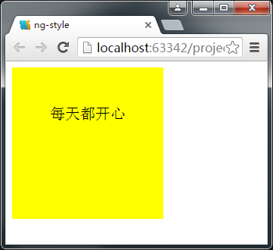
AngularJS常用的内置指令
状态设置类
ng-style指令用于样式的绑定，语法如下所示。
<element ng-style="expression"></element>
expression表达式返回由 CSS 属性和值组成的对象，即 key=>value 的形式。
案例代码（详见教材demo3-2.html）

Slide 12
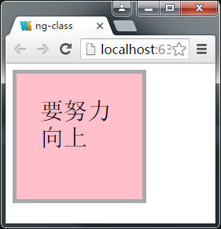

AngularJS常用的内置指令
状态设置类
ng-class指令用于绑定动态CSS类，语法如下所示。
<element ng-class="expression"></element>
ng-class指令的值可以是字符串、对象或一个数组。
案例代码（详见教材demo3-3.html）

Slide 13
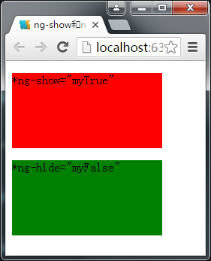
AngularJS常用的内置指令
状态设置类
ng-show和ng-hide指令用于设置HTML元素的显示和隐藏。
<element ng-show="expression"></element>
<element ng-hide="expression"></element>
expression表达式返回的值是boolean类型。
案例代码（详见教材demo3-4.html）

Slide 14
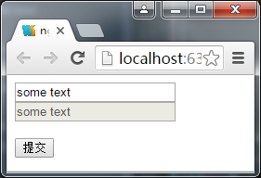
AngularJS常用的内置指令
状态设置类
ng-readonly和ng-disabled指令用于AngularJS中的只读和无效操作。
<input ng-readonly="expression"></input>
<input ng-disabled="expression"></input>
expression表达式返回的值是boolean类型。
案例代码（详见教材demo3-5.html）

Slide 15
AngularJS常用的内置指令
事件绑定类
事件绑定类
指令 | 描述
ng-click | 用于指定鼠标单击HTML元素时需要执行的操作，所有HTML元素都支持该指令。
ng-dblclick | 用于指定鼠标双击HTML元素时需要执行的操作，所有HTML元素都支持该指令。
ng-focus | 用于指定HTML元素获取焦点时需要执行的操作，支持<a>、<input>、<select>、<textarea>和window对象。
ng-blur | 用于指定HTML元素失去焦点时需要执行的操作，支持<a>、<input>、<select>、<textarea>和window对象。
ng-change | 用于指定HTML元素值改变时需要执行的操作，支持<input>、<select>和<textarea>标签。

Slide 16
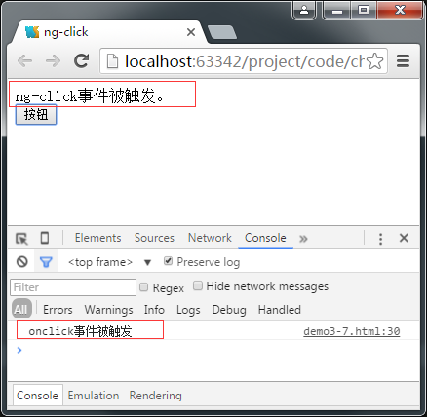
AngularJS常用的内置指令
事件绑定类
AngularJS指令不会覆盖JavaScript的事件，例如鼠标单击HTML元素时，ng-click 指令与JavaScript的 onclick 事件将都会执行。
案例代码（详见教材demo3-6.html）

Slide 17
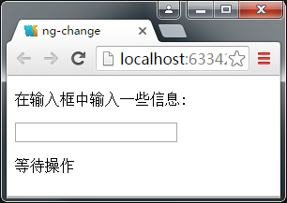
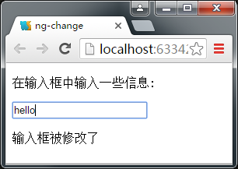
AngularJS常用的内置指令
事件绑定类
AngularJS用于事件绑定的指令用法都很相似，但是ng-change与其他指令有所不同，ng-change指令需要与ng-model指令搭配使用。
案例代码（详见教材demo3-7.html）

Slide 18
AngularJS常用的内置指令
访问流程类
访问流程类
指令 | 描述
ng-if | 用于条件判断，在表达式为false时移除HTML元素，如果if语句执行的结果为true，会添加移除元素，并显示。
ng-switch | 用于分支判断，该指令根据表达式显示或隐藏对应的部分。
ng-repeat | 用于循环集合输出指定次数的HTML元素，这里的集合必须是数组或对象。

Slide 19
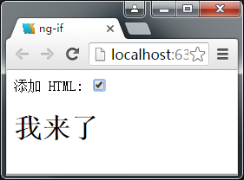
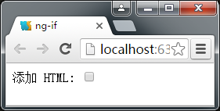
AngularJS常用的内置指令
访问流程类
ng-if指令能够通过条件判断动态的添加或移除元素，语法如下所示。
<element ng-if="expression"></element>
如果expression表达式返回false则会移除整个元素，如果为 true，则会添加元素。
案例代码（详见教材demo3-8.html）

Slide 20
AngularJS常用的内置指令
访问流程类
ng-switch指令的使用需要搭配子元素ng-switch-when 指令，语法如下所示。
<element ng-switch="expression">
<element ng-switch-when="value"></element>
<element ng-switch-when="value"></element>
<element ng-switch-when="value"></element>
<element ng-switch-default></element>
</element>
如果表达式返回值与某个ng-switch-when的value匹配，则显示绑定的HTML元素，其他未匹配的则移除。

Slide 21
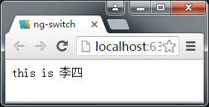
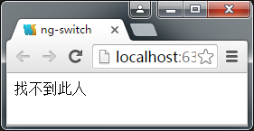
AngularJS常用的内置指令
访问流程类
接下来通过一个案例来演示ng-switch的具体用法。
案例代码（详见教材demo3-9.html）

Slide 22
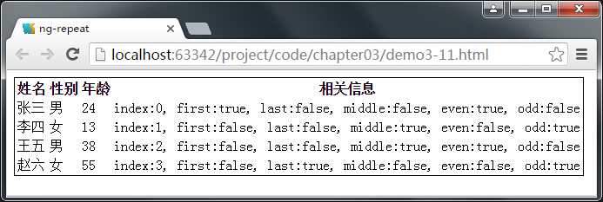
AngularJS常用的内置指令
ng-repeat指令
ng-repeat指令可以用来遍历数组或者对象，语法如下所示。
element ng-repeat="expression"></element>
在上述语法中，expression表达式中定义了循环集合的方式，如下所示。
//遍历数组
item in collection
//遍历对象
(key, value) in collection
案例代码（详见教材demo3-10.html）

Slide 23
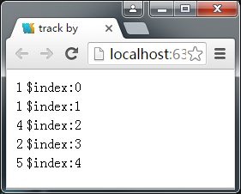
AngularJS常用的内置指令
ng-repeat指令
ng-repeat指令中包含track by功能，这是ng-repeat指令的默认跟踪行为，读者可以通过$index属性来跟踪集合中的每一项，语法如下所示。
in collection track by $index (item);
案例代码（详见教材demo3-11.html）

Slide 24
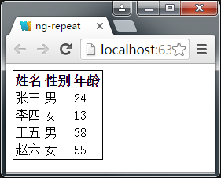
AngularJS常用的内置指令
ng-repeat指令
除遍历数组外，ng-repeat还可以遍历对象。
案例代码（详见教材demo3-12.html）

Slide 25
AngularJS常用的内置指令
加载处理类
加载处理类
指令 | 描述
ng-cloak | 用于防止AngularJS应用加载时，代码未加载完成而出现的问题。 （AngularJS应用在加载时，文档可能会由于AngularJS代码未加载完而显示AngularJS代码，进而会有闪烁的效果）。
ng-src | 用于覆盖img元素的src属性，例如在开发中，某个src的值中有AngularJS代码，则需要使用ng-src而不是src。ng-src指令确保AngularJS代码执行前不显示图片。
ng-href | 用于覆盖原生的a元素href 属性。例如在开发中，在 href的值中有AngularJS代码，则需要使用ng-href而不是href。即使在AngularJS执行代码前点击链接，ng-href指令也可以确保链接是正常的。

Slide 26
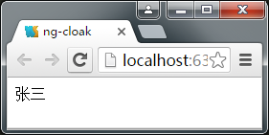
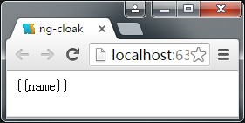
AngularJS常用的内置指令
加载处理类
接下来通过一个案例来演示ng-cloak的具体用法。
案例代码（详见教材demo3-13.html）

Slide 27
AngularJS的自定义指令
知识点概述
学习AngularJS 的内置指令后，接下来介绍自定义指令相关的内容，包括directive()函数、自定义指令的约束和指令的作用域等。

Slide 28

AngularJS的自定义指令
directive()函数
var app = angular.module('app', []);
app.directive('myDirectiveName', function() {
return {
template: '<p>这是一段文字</p>',
replace: Boolean or String
…
};
})
AngularJS中使用模块的directive()函数来自定义指令，由于AngularJS内置指令都是以“ng”前缀开头，所以建议读者自定义一个前缀代表自己的命名空间。这里笔者使用“my”作为前缀。
自定义指令的名称。
指令的工厂函数，它的返回值是return对象。

Slide 29
AngularJS的自定义指令
directive()函数
return对象的常用参数和说明如下表所示。
参数 | 取值 | 描述
template | String | 取值为String类型时，template可以是一段HTML。
 | Function | Function类型时，template是一个接收两个参数的函数，分别为：tElement和tAttrs 函数返回一段字符串作为模板。
replace | Boolean | replace的默认值为false，表示模板会作为子元素插入到调用该指令的元素内部。为true时会直接替换调用该指令的元素。
templateUrl | String | templateUrl是一个URL，用于通过URL请求模板。
 | Function | Function类型时返回一段字符串作为模板URL，可以接收两个参数：tElement和tAttrs
transclude | Boolean | transclude翻译为“嵌入”，用于设置是否保留引用该指令元素下面原有的元素内容，默认值为false，为true时保留元素。

Slide 30
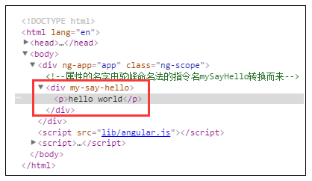
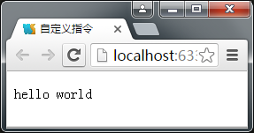
AngularJS的自定义指令
directive()函数
接下来通过一个案例来演示如何实现自定义指令。
案例代码（详见教材demo3-14.html）

Slide 31
AngularJS的自定义指令
自定义指令的约束
return {
// 定义指令的模板
template: "<p>hello world</p>",
restrict: "ECMA"
}
自定义指令的约束可以通过在return返回的对象中添加参数restrict来实现。
取值 | 描述
E | Element，表示指令以HTML元素形式做标记。 | 四种取值方式可以共同存在，如“ECMA”，默认值为“EA”。
C | CSS，表示指令以CSS类名形式做标记。
M | Comment，表示指令以注释的方式做标记。
A | Attribute，表示指令以HTML元素属性的方式做标记。

Slide 32
AngularJS的自定义指令
自定义指令的约束
对应restrict参数的取值，指令的使用形式有所不同。
1
E（元素）
<my-directive></my-directive>
2
A（属性，默认值）
<div my-directive="expression"></div>
3
C（类名）
<div class="my-directive:expression;"></div>
4
M（注释）
<--directive:my-directive expression-->

Slide 33
AngularJS的自定义指令
指令的作用域
AngularJS指令都有自己的作用域，自定义指令可以通过在return返回的对象中添加参数scope来实现作用域的设置。
return {
scope: Boolean or Object
}
取值 | 描述
false | 默认值false，代表指令不需要新的作用域，会优先访问原有作用域上的属性和方法。如果同一节点上有新作用域或者独立作用域，则直接使用，否则使用父级的作用域。在没有其他可用作用域的情况下才会创建新的作用域。
true | scope:true代表指令在有其他作用域的情况也会创建一个新的作用域，并且可以从父作用域进行原型继承。指令还可以和本节点上的其他新作用域共享作用域。
Object | 指令创建一个独立的“Isolate”作用域，没有原型继承。这样它就不会从父节点上继承任何属性和方法，造成不必要的耦合，这是创建组件型指令的最佳选择。因为它不会直接访问或者修改父作用域的属性。

Slide 34
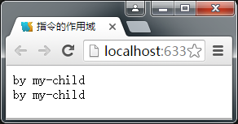
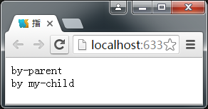
AngularJS的自定义指令
指令的作用域
scope为false和true的形式都是原型继承的，叫做共享作用域，区别是scope为true时会优先创建新作用域。
共享作用域
案例代码（详见教材demo3-15.html）

Slide 35
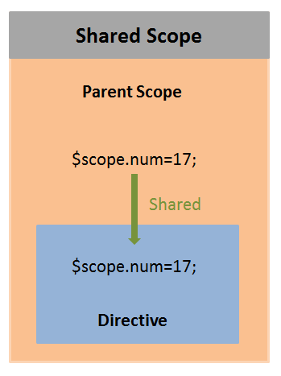
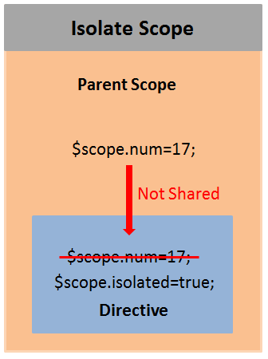
AngularJS的自定义指令
指令的作用域
VS
共享作用域
独立作用域

Slide 36
AngularJS的自定义指令
指令的作用域
独立作用域可以通过设置return对象的scope参数值为Object对象来实现，这意味着指令有了一个属于自己的scope对象，这个对象只能在指令的方法中或指令的模板字符串中使用。
独立作用域
scope对象中含有若干个key，value对，其中，value为绑定策略是使用符号前缀来说明如何为指令传值。
取值 | 描述
@ | 传递一个字符串作为属性的值 str: ‘@string’。
= | 使用父作用域中的一个绑定数据到指定的属性中 name：’=username’。
& | 使用父作用域中的一个函数 ，可以在指令中调用 getName: ‘&getUserName’。

Slide 37
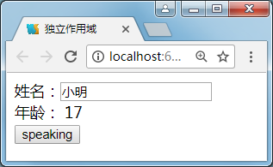
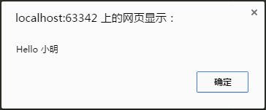
AngularJS的自定义指令
指令的作用域
接下来通过一个案例来演示指令的在独立作用域的取值规则。
案例代码（详见教材demo3-16.html）

Slide 38

课后作业
作业
请列举AngularJS中常用的程序控制类指令并简要描述其作用。
请简述ng-repeat指令的使用方法。

